Slide 1

Git & Github
& Markdown
主讲人：伍峻贤

Slide 2
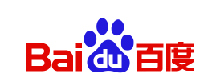

搜索引擎的使用
VPN的使用

Slide 3
1
Markdown
2
版本控制系统 Git
3
Github
4
Assignment

Slide 4

Markdown?

Slide 5
What’s Markdown?
Markdown是一种轻量级标记语言。具有易于阅读、易于撰写的特性，并可以轻易转化为HTML、PDF等格式。所以，Markdown包括两个定义： 简单的语法，可选择性转化为其他格式。

Slide 6
Markdown Syntax?
Markdown语法使用 ：见有道云笔记使用教程篇。（【简明版】有道云笔记Markdown指南）

Slide 7
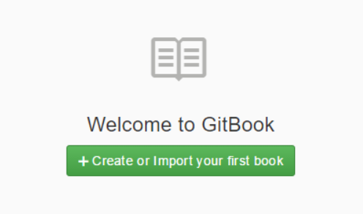







“
“
Markdown
Why?
记录笔记内容：精简，易读。可以把更多的精力放在内容上，而不是排版布局中
应用广泛

Slide 8


Slide 9

找到适合自己的一款markdown软件

Slide 10


版本控制系统

Slide 11

What’s VCS?
版本控制系统 Version Control System

Slide 12

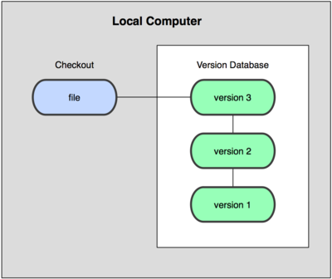
“
“
本地版本控制系统?
缺点：多人协作同步问题。

Slide 13
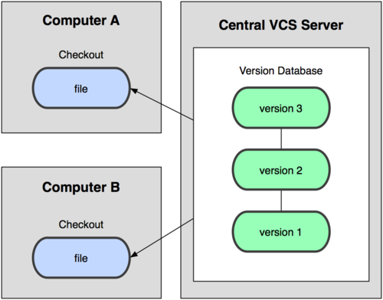
“
“
集中式版本控制系统?
缺点：服务器崩溃的问题。
优点：解决了多人协作的问题

Slide 14
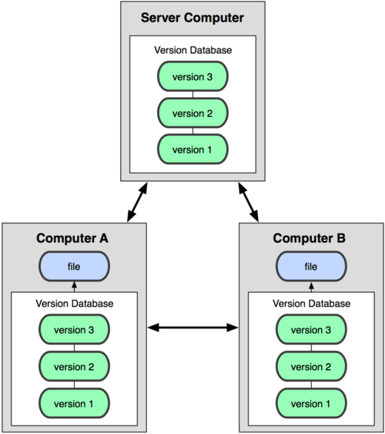
“
“
分布式版本控制系统?
优点：解决服务器崩溃的问题

Slide 15
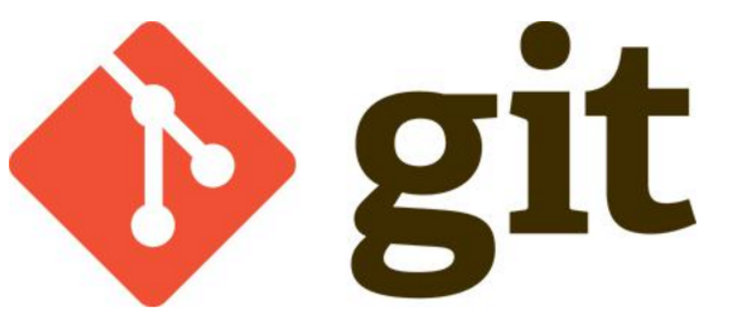


Slide 16
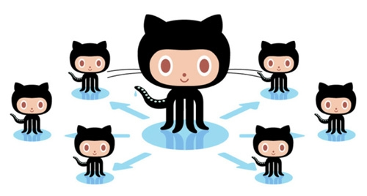
What’s Git?
Git是一种分布式版本控制系统

Slide 17
Git 的历史?
Git诞生的由来？

Slide 18
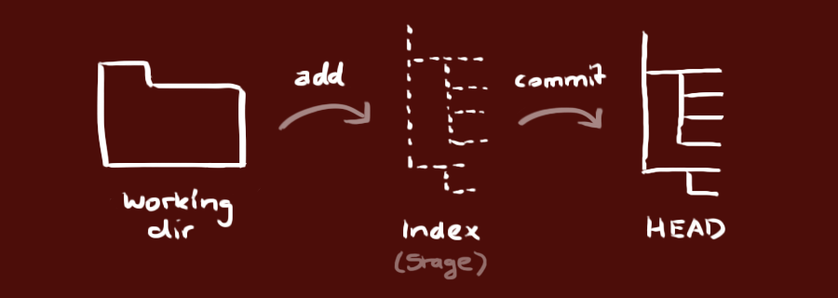

Git 基础使用?
文件工作的三个工作区域？
如何创建自己的仓库？
文件的两种状态？
工作目录：项目创建修改的目录。
暂存区域：存放下次要提交到本地仓库的文件。
本地仓库：保存各文件的版本。
未跟踪文件：未跟踪文件的修改不会引起版 本的改变。
已跟踪文件：会记录已跟踪文件的修改状态

Slide 19
Git 的教程
廖雪峰Git教程
learnGitBranching
图解Git

Slide 20

开源的代码世界

Slide 21

表现形式：Web应用
主要作用：Github作为开源代码库以及在线的分布式的版本控制系统。
远程仓库&本地仓库
主要特点：
开源
整个项目开发的管理（文档，bug，测试等）

Slide 22
创建自己的第一个repository

Slide 23
用markdown记录第一篇周记&笔记

Slide 24
温馨提示：规范

Slide 25
Git 与 Github

Slide 26
本地仓库与远程仓库

Slide 27
如何将远程仓库 pull 到本地

Slide 28
如何将本地仓库推送到远程仓库

Slide 29
A
H
K
N
T
S
谢谢观看

